Slide 1
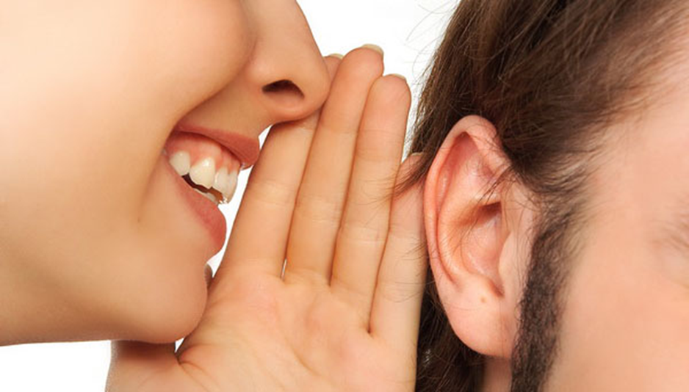
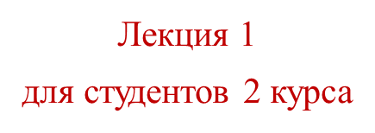
Гомельский государственный медицинский университет
Кафедра нормальной и патологической физиологии
ЧАСТНАЯ ФИЗИОЛОГИЯ СЕНСОРНЫХ СИСТЕМ слуховая и вестибулярная СЕНСОРНАЯ СИСТЕМА
Висенберг Юлия Валерьевна, к.б.н., доцент, 2021

Slide 2
слуховая СЕНСОРНАЯ СИСТЕМА
ПЛАН ЛЕКЦИИ:
Особенности строения и свойств звуковоспринимающего и звукопроводящего аппаратов, обеспечивающих функцию слуха;
Механизмы восприятия и анализа звуков;
Теории восприятия звуков (Г.Гельмгольц, Г.Бекеши);
Кодирование частоты и интенсивности сигналов;
Центральные механизмы восприятия и анализа звуков;
Бинауральный слух; Адаптация; Защитные рефлексы;
Возрастные особенности сенсорной системы; Основы коррекции нарушения слуха;
Особенности строения и свойств вестибулярного аппарата;
Проводящие пути и центральные отделы вестибулярной системы;
Реакции организма на раздражение вестибулярного аппарата, методы исследования.

Slide 3
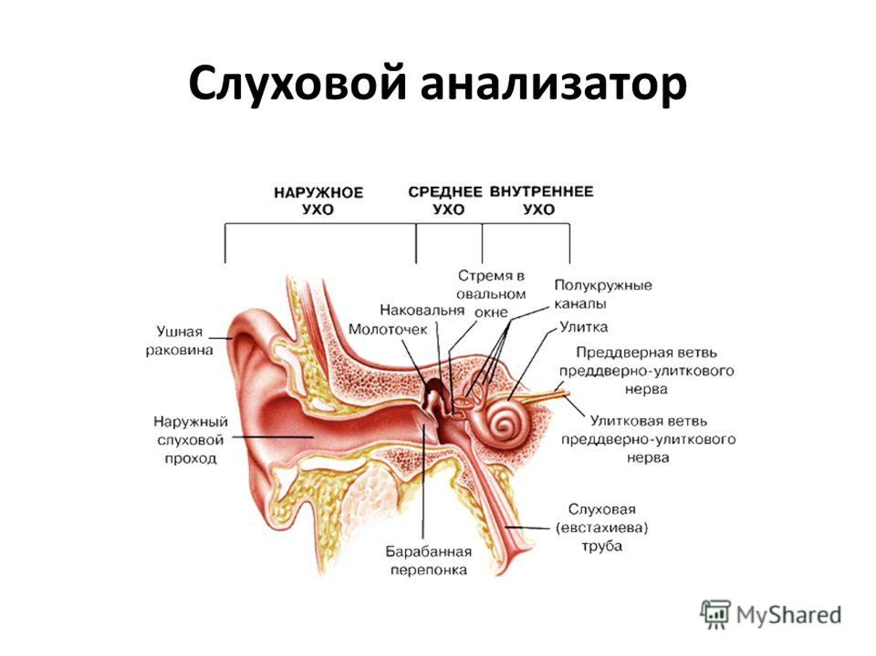
слуховая СЕНСОРНАЯ СИСТЕМА
Слуховая часть внутреннего уха (улитка) в ходе эволюции развилась из вестибулярной, являясь, таким образом филогенетически более новой.

Slide 4
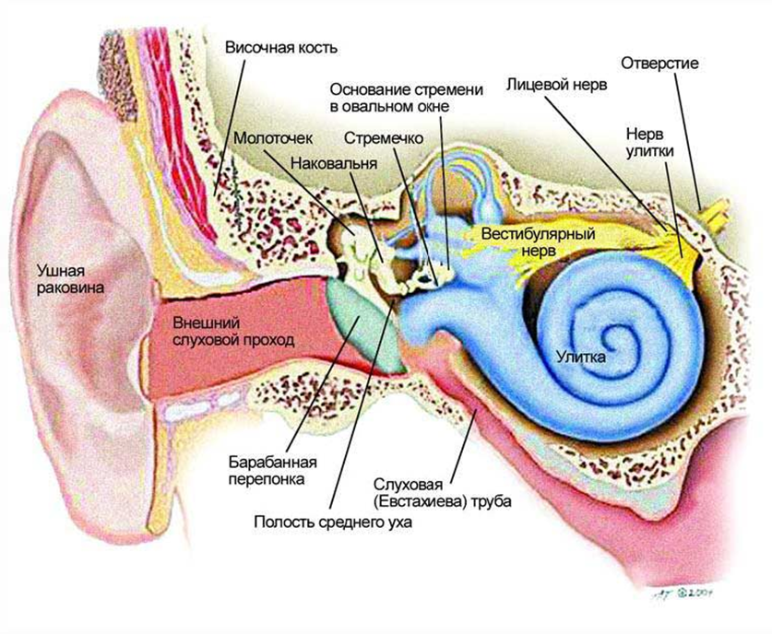
слуховая и вестибулярная СЕНСОРНАЯ СИСТЕМА
Оба органа (слуха и равновесия) формируют в толще височной кости преддверие (vestibulum) и улитку (cochlea) — преддверно-улитковый орган.

Slide 5
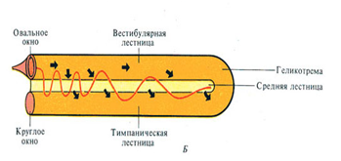
слуховая СЕНСОРНАЯ СИСТЕМА
Барабанная полость по форме напоминает поставленный на ребро эритроцит. Латеральной стенкой барабанной полости является барабанная перепонка. На медиальной стенке имеется овальное окно, закрытое тонкой соединительной связкой, к которой прикрепляется основание стремечка, и круглое окно, закрытое тонкой мембраной. Овальное окно отделяет барабанную полость от вестибулярной лестницы, круглое – от барабанной лестницы улитки.

Slide 6
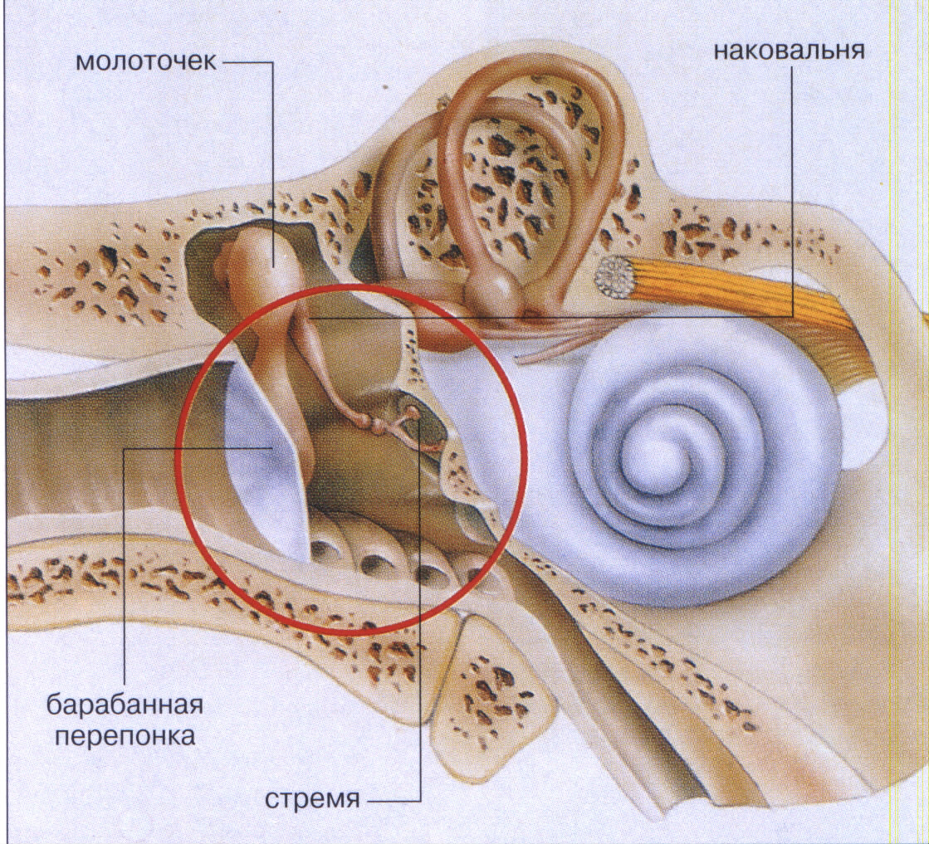
слуховая СЕНСОРНАЯ СИСТЕМА
Барабанная перепонка – анатомическое образование толщиной - 0,1 мм, напоминает направленную внутрь воронку, волокна входящие в ее состав располагаются в различных направлениях. Барабанная перепонка начинает колебаться при действии звуковых колебаний

Slide 7
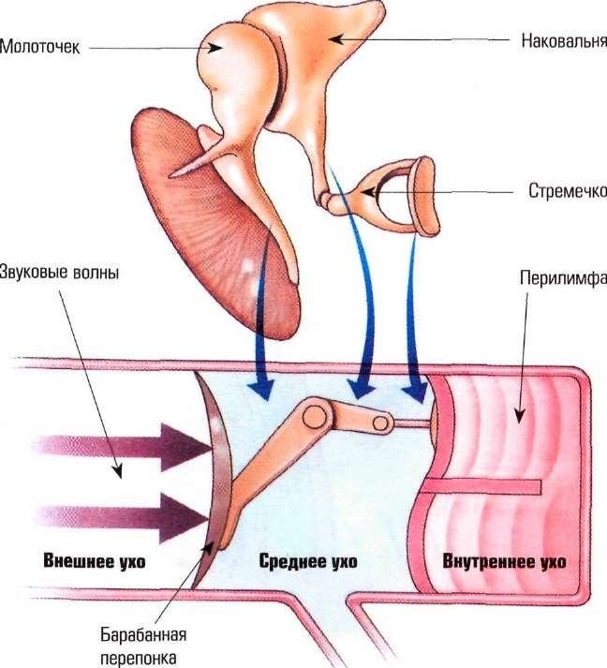
слуховая СЕНСОРНАЯ СИСТЕМА
Слуховые косточки связаны друг с другом при помощи суставов: ручка молоточка жестко прикреплена к барабанной перепонке и проводит колебания к наковальне, которая в свою очередь передает их стремени, основание стремечка прикрепляется к связке, закрывающей овальное окно и передает их перелимфе преддверия. Косточки расположены так, что образуют рычаг. В молоточке и наковальне есть небольшие полости, а в стремени – нет.

Slide 8
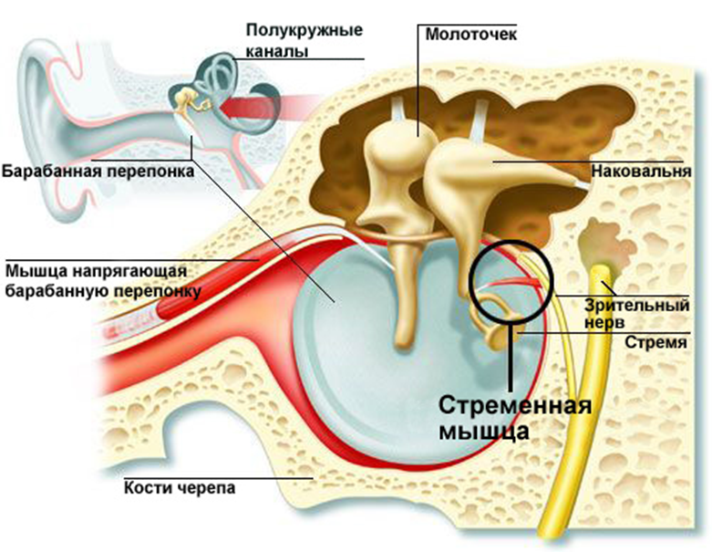
слуховая СЕНСОРНАЯ СИСТЕМА
В среднем ухе имеется специальный защитный механизм, который представлен двумя мышцами – мышцей напрягающей барабанную перепонку (тимпанальная), т.е. ограничивают ее колебание при сильных звуках и мышцей фиксирующей стремечко (стременная), которая фиксирует стремечко и тем самым ограничивает его движения.

Slide 9
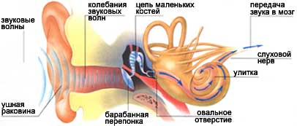
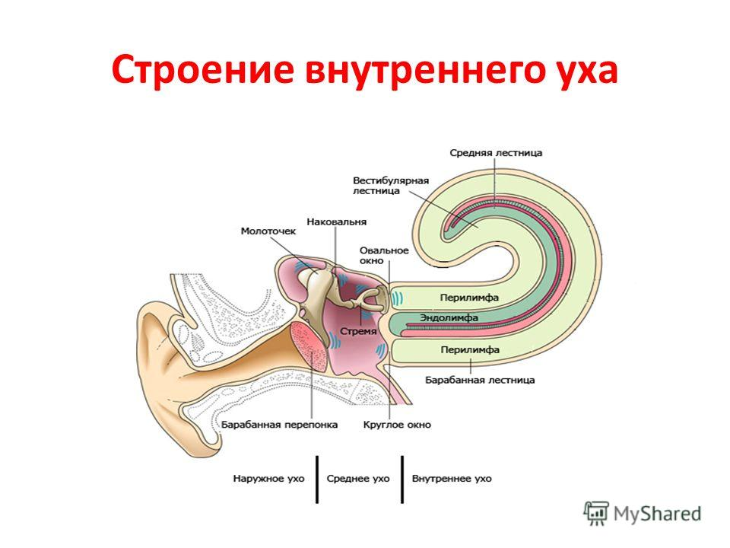
слуховая СЕНСОРНАЯ СИСТЕМА
Слуховая часть состоит из улитки. Она представляет собой костный спиральный, постепенно расширяющийся канал, образующий у человека 2,5 витка, который разделен основной мембраной и мембраной Рейснера на три узкие части (лестницы).

Slide 10
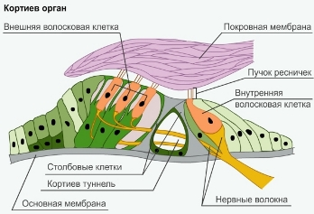
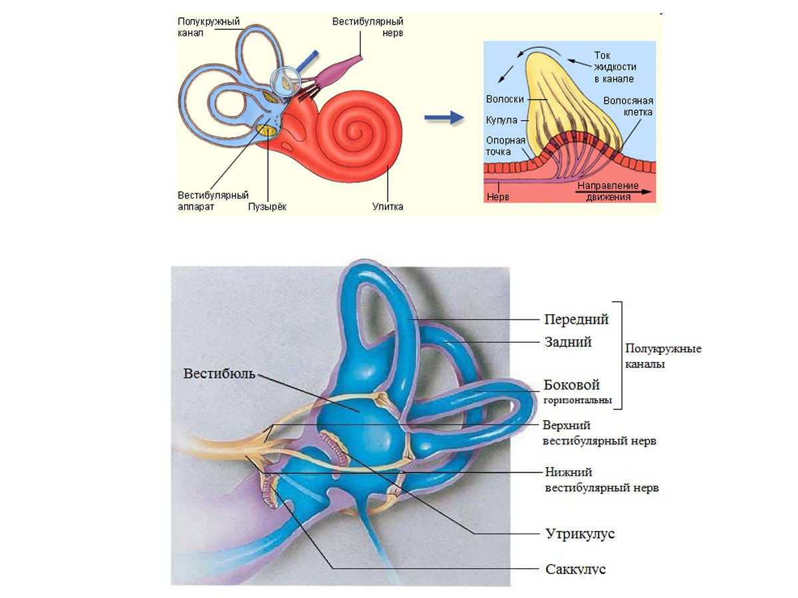
слуховая СЕНСОРНАЯ СИСТЕМА
Рецепторные (волосковые) клетки органа слуха расположены в перепончатом канале улитки (Кортиев орган).
Рецепторные (волосковые) клетки органа равновесия (вестибулярный аппарат) в структурах преддверия — полукружных каналах, маточке (utriculus) и мешочке (sacculus).

Slide 11
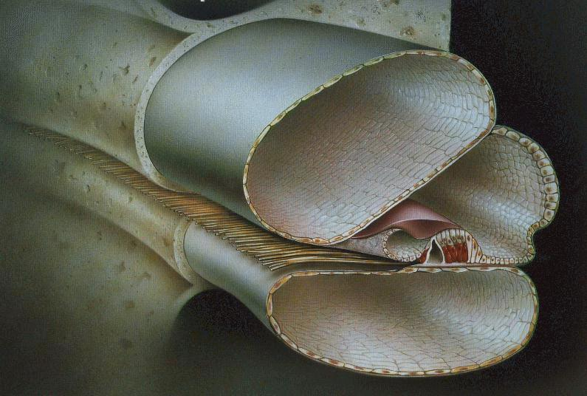
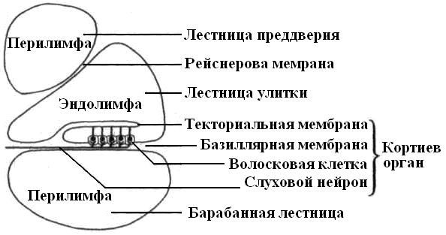
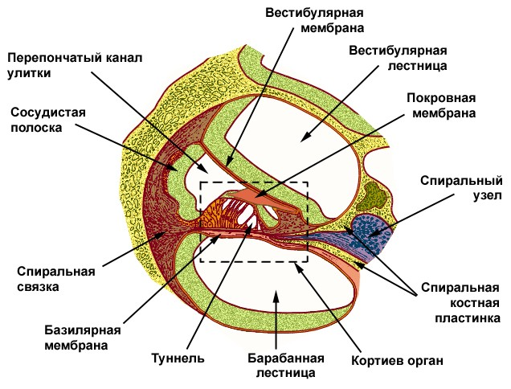
слуховая СЕНСОРНАЯ СИСТЕМА
Перепончатый лабиринт - это замкнутая система трубочек, мешочков, заполненная жидкостью - эндолимфой. Между перепончатым и костным лабиринтами находится перилимфатическое пространство, заполненное перилимфой.

Slide 12
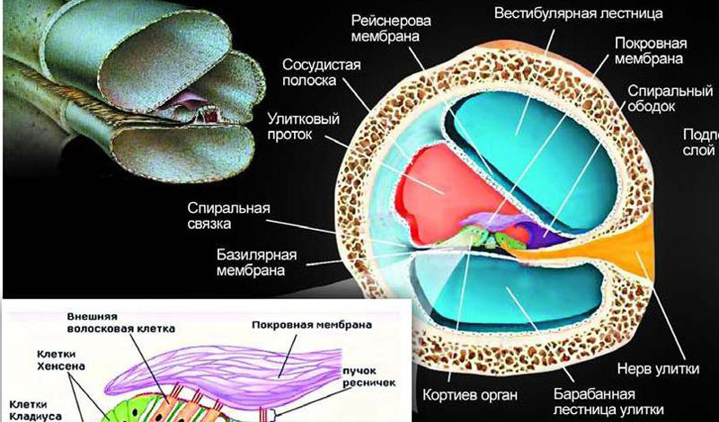
слуховая СЕНСОРНАЯ СИСТЕМА
Кортиев орган
Стенки улитки образованы:
1. Базилярной мембраной,
2. Вестибулярной (Рейснеровой) мембраной,
3. Сосудистой полоской.
Базилярная мембрана содержит тонкие коллагеновые волокна – слуховые струны. Общее число достигает 24 000. Они располагаются между спиральной костной пластинкой, отходящей от осевого стержня улитки, и спиральной связкой, расположенной на наружной стенке улитки.
Вестибулярная мемб­рана (Рейснерова) – соединительнотканная пластинка, состоящая из коллагеновых волокон, погруженных в аморфный матрикс.
Сосудистая полоска представлена многорядным глиальным эпителием с кровеносными капиллярами.

Slide 13
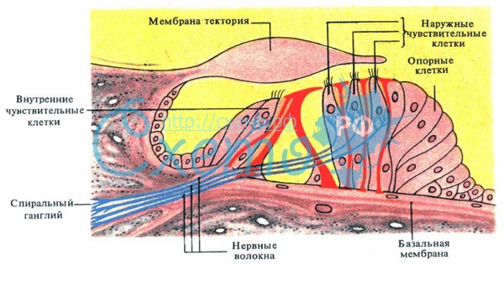
слуховая СЕНСОРНАЯ СИСТЕМА
Кортиев орган
Рецепторные волосковые клетки лежат своими основаниями в углублениях на поверхностях фаланговых клеток и отделены друг от друга фаланго­выми отростками.

Slide 14
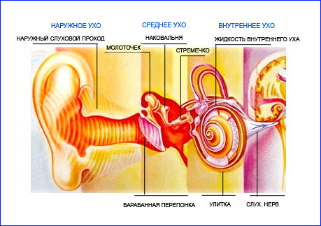
слуховая СЕНСОРНАЯ СИСТЕМА
МЕХАНИЗМ СЛУХОВОЙ РЕЦЕПЦИИ
Звуковой сигнал распространяясь по наружному слуховому проходу вовлекает в колебательные движения барабанную перепонку – молоточек- наковальню – стремечко – мембрану овального окна – перилимфу – текториальную и базилярную мембраны – мембрану круглого окна.

Slide 15
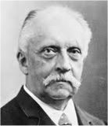
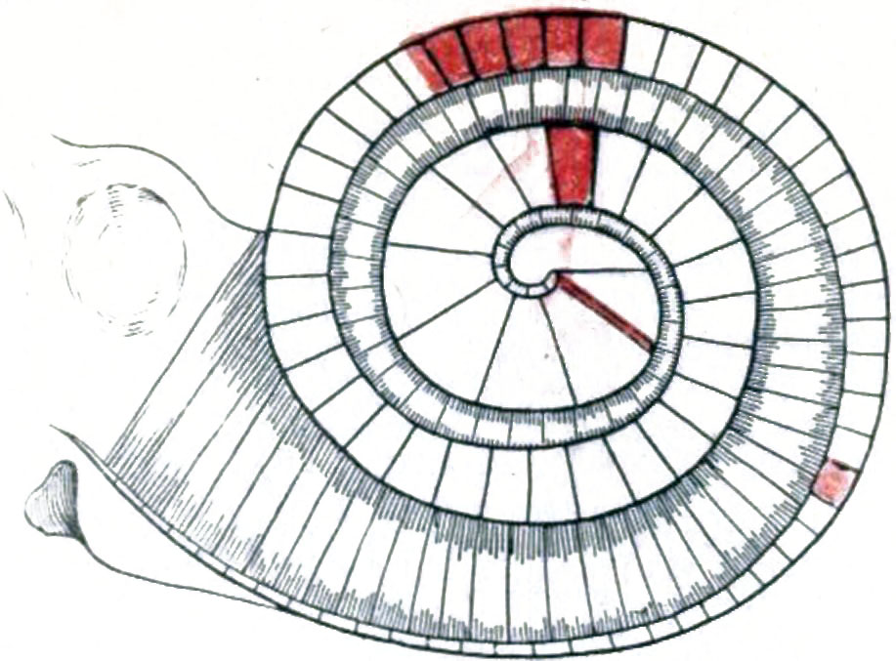
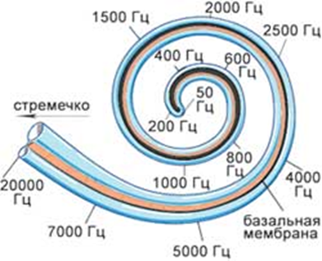
слуховая СЕНСОРНАЯ СИСТЕМА
МЕХАНИЗМ ВОСПРИЯТИЯ ЗВУКА
Существуют 2-е теории восприятия звука:
В 1863 году А. Гельмгольц предположил «резонансную» теорию слуха, согласно которой разные частоты кодируются своим точным положением вдоль базилярной мембраны.
Базилярная мембрана может действовать как набор натянутых поперечно эластичных резонирующих полос (подобно струнам рояля). Самые короткие – резонируют на высокие частоты, а те, что лежат ближе к вершине – на самые низкие.

Slide 16
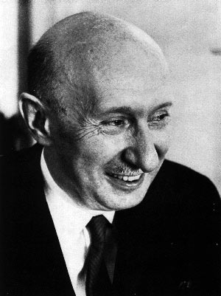
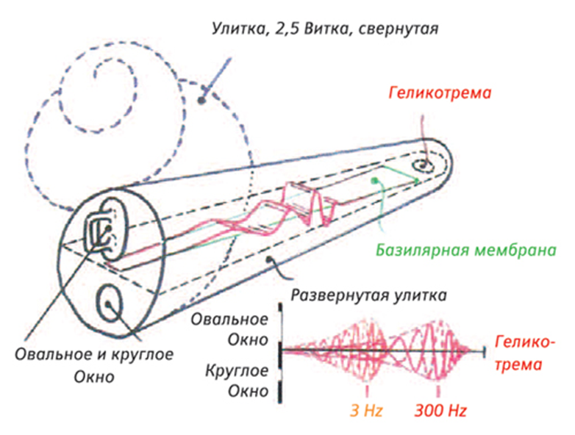
слуховая СЕНСОРНАЯ СИСТЕМА
МЕХАНИЗМ ВОСПРИЯТИЯ ЗВУКА
Теория «бегущей волны» Бекеши (1951-1960 г.)
Он доказал, что базилярная мембрана не натянута в поперечном направлении и что она имеет механическую связь по всей длине
Высокочастотные колебания продвигаются по базилярной мембране лишь на короткое расстояние, а длинные низкочастотные распространяются далеко. Энергия коротковолновых колебаний рассеивается – они затухают недалеко от основания, а длинные волны проходят весь путь до вершины.

Slide 17
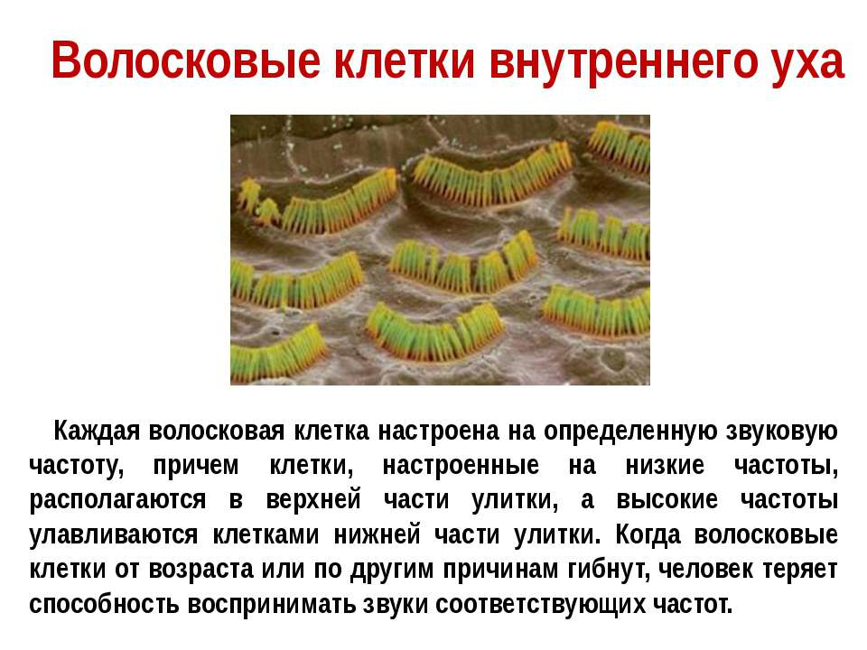
слуховая СЕНСОРНАЯ СИСТЕМА

Slide 18
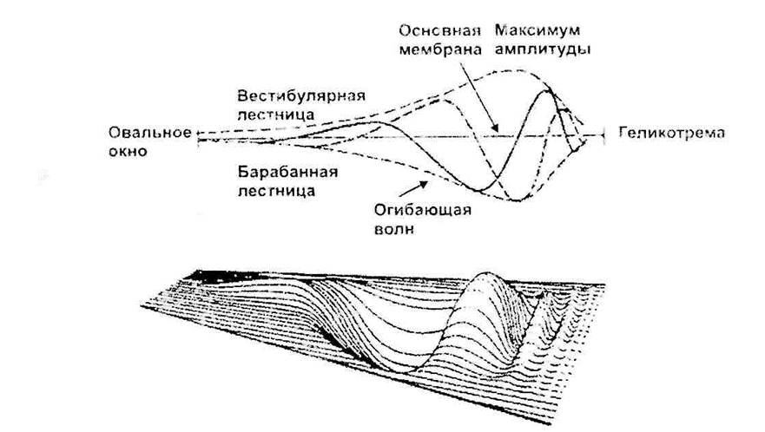
слуховая СЕНСОРНАЯ СИСТЕМА
Соединив все точки максимального перемещения колеблющейся мембраны, можно получить воображаемую поверхность, которую называют огибающей колебания. Амплитудный максимум волны располагается в зависимости от частоты.
В современной интерпретации резонансный механизм лежит в основе теории места, согласно которой в состояние колебаний вступает вся мембрана. При увеличении частоты звуковых колебаний максимальное отклонение основной мембраны смещается к основанию улитки, где располагаются внутренние волосковые клетки. Таким способом осуществляется ПРОСТРАНСТВЕННЫЙ ТИП КОДИРОВАНИЯ

Slide 19
слуховая СЕНСОРНАЯ СИСТЕМА
КОДИРОВАНИЕ
Пространственное кодирование (область действия).
В зрительной и слуховой системах удалось выделить афферентные каналы, пространственно разнесенные в центральных структурах и связанные с обработкой информации о локализации источника и его перемещении, а также о хроматических и частотных качествах сигнала.
Временное кодирование (длительность действия раздражителя) определяется группой равномерно следующих импульсов.
АНАЛИЗ СИЛЫ ЗВУКА (интенсивность звучания).
Сила звука кодируется числом возбужденных нейронов и частотой их импульсации. Пороги возбуждения внутренних и наружных рецепторных клеток неодинаковы. Поэтому в зависимости от интенсивности звукового раздражения изменяется соотношение числа возбужденных рецепторов. Возбуждение внутренних волосковых клеток происходит при большой силе звукового раздражителя.
Опознание заключается в классификации образа, отнесении его к тому или иному классу объектов, с которыми ранее встречался организм (построение мозгом модели раздражителя и его выделению из множества).

Slide 20
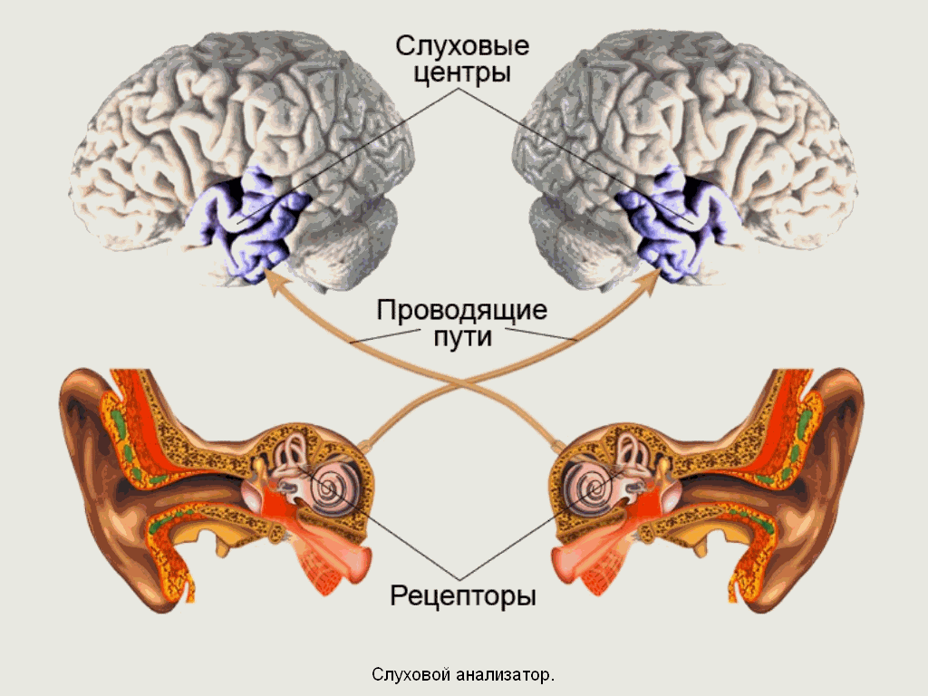
слуховая СЕНСОРНАЯ СИСТЕМА
ПРОВОДЯЩИЕ ПУТИ СЛУХОВОЙ СИСТЕМЫ
Афферентные нервные волокна от улитки входят в спиральный ганглий (первые нейроны) и от него поступают в дорсальные (задние) и вентральные (передние) улитковые ядра, расположенные в верхней части продолговатого мозга. Слуховой путь завершается в слуховой коре, располагающейся главным образом в верхней извилине височной доли

Slide 21
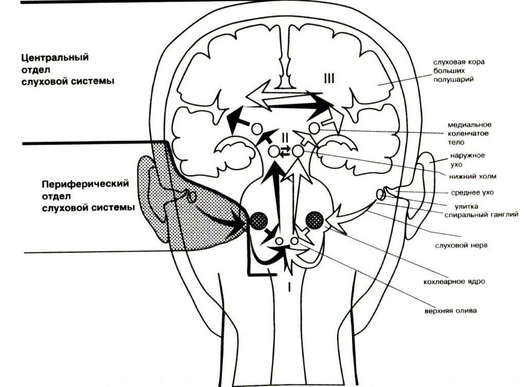
слуховая СЕНСОРНАЯ СИСТЕМА
Афферентные нервные волокна от улитки входят в спиральный ганглий (первые нейроны) и от него поступают в дорсальные (задние) и вентральные (передние) улитковые ядра, расположенные в верхней части продолговатого мозга. Здесь восходящие нервные волокна образуют синапсы с нейронами второго порядка, аксоны которых частью переходят на противоположную сторону к ядрам верхней оливы, а частью оканчиваются на ядрах верхней оливы этой же стороны. От ядер верхней оливы слуховые пути поднимаются вверх через латеральный леминисковый путь; часть волокон оканчивается в латеральных леминисковых ядрах, а большинство аксонов минует эти ядра и следует до нижнего четверохолмия, где все или почти все слуховые волокна образуют синапсы.
Отсюда слуховой путь проходит к медиальным коленчатым телам, где все волокна заканчиваются синапсами. Окончательно слуховой путь завершается в слуховой коре, располагающейся главным образом в верхней извилине височной доли . Базилярная мембрана улитки на всех уровнях слухового пути представлена в форме определённых проекционных карт различных частот. Уже на уровне среднего мозга появляются нейроны, детектирующие на принципах латерального и возвратного торможения несколько признаков звука.
Слуховая кора. Проекционные области слуховой коры располагаются не только в верхней части верхней височной извилины, но и простираются на наружную сторону височной доли, захватывая часть островковой коры и теменной покрышки.

Slide 22
слуховая СЕНСОРНАЯ СИСТЕМА
СЛУХОВЫЕ ОЩУЩЕНИЯ
1. Физические характеристики звука
В акустике звуковых сигналов выделяют 3 категории:
Дозвуковые колебания или инфразвуки с частотой меньше 20 Гц.
Звуковые или собственно звуки с частотой от 20 до 20000 Гц (20кГц)
Сверхзвуковые или ультразвуки с частотой выше 20 кГц
2. Тональность (частота) звука. Диапазон частот, который воспринимает человек, включает около 10 октав музыкальной шкалы (от 16 до20000 Гц). С возрастом эта граница снижается, за счёт снижения восприятия высоких частот. Звук, характеризующий одной частотой - называется тоном.
Абсолютная слуховая чувствительность (порог) - это минимальная сила звука, слышимого человеком в половине (50%) случаев его предъявления.

Slide 23
слуховая СЕНСОРНАЯ СИСТЕМА
Слуховой порог - звуковое давление, при котором тон едва слышен, зависит от частоты звуковых волн.
Громкость звука - единицей громкости звука является БЕЛ - это десятичный логарифм отношения действующей интенсивности звука к его пороговой о интенсивности. Максимальный уровень громкости, когда звук вызывает болевое ощущение от 130-140 ДБ (необратимая утрату слуха – тугоухость). Таким образом, громкость звучания определяется интенсивностью (сила) и высотой тона (частота).
Адаптация слухового анализатора зависит от длительности, силы звука и его частоты. В механизмах адаптации принимают участие мышцы среднего уха. В адаптации также принимает участие ретикулярная фармация.

Slide 24
слуховая СЕНСОРНАЯ СИСТЕМА
БИНАУРАЛЬНЫЙ СЛУХ И СЛУХОВАЯ АДАПТАЦИЯ
БИНАУРАЛЬНЫЙ СЛУХ – способность слышать одновременно двумя ушами. Он обеспечивает более точное определение расположения источника.
Определение направления на источник высоко- и низкочастотных звуков реализуется разными механизмами:
Источник высокочастотных звуков определяется по разнице силы звуковых волн, поступающих к каждому уху;
Источник низкочастотных колебаний – по разности во времени прихода одинаковых волн к каждому уху.
Анализ информации происходит во многих центрах слуховой системы и заканчивается в слуховой коре

Slide 25
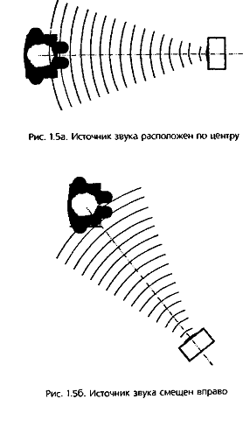
слуховая СЕНСОРНАЯ СИСТЕМА
Определение направления звука
Человек определяет звук, идущий к нему, двумя путями:
1 - временем задержки между поступлением звука в одно ухо и в противоположное ухо. Сначала звук поступает к уху, находящемуся ближе к источнику звука. Звуки низкой частоты огибают голову в силу их значительной длины. Если источник звука находится по средней линии спереди или сзади, то даже минимальный сдвиг от средней линии воспринимается человеком. Такое тонкое сравнение минимальной разницы во времени прихода звука осуществляется ЦНС в точках, где осуществляется конвергенция слуховых сигналов. Этими точками конвергенции являются верхние оливы, нижнее двухолмие, первичная слуховая кора.

Slide 26
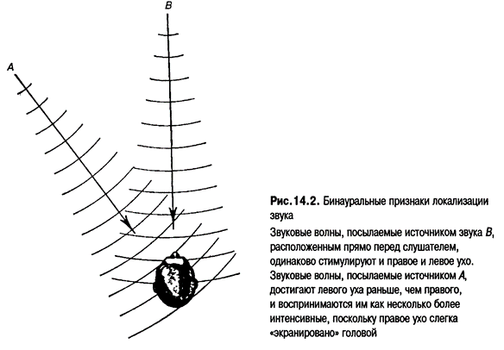
слуховая СЕНСОРНАЯ СИСТЕМА
2 - различием между интенсивностью звуков в двух ушах. При высоких частотах звука размер головы заметно превышает длину звуковой волны, и волна отражается головой. Это приводит к возникновению разницы в интенсивности звуков, приходящих к правому и левому уху.

Slide 27
слуховая СЕНСОРНАЯ СИСТЕМА
Слуховая адаптация – это повышение или снижения слуховой чувствительности при действии звуков определенной интенсивности. Она определяется изменениями функционального состояния всех отделов слуховой сенсорной системы и включает:
Аккомодацию – усиление натяжения барабанной перепонки при действии сильных звуков с помощью механизма акустического рефлекса;
Изменение чувствительности механорецепторов волосковых клеток.

Slide 28
слуховая СЕНСОРНАЯ СИСТЕМА
Возрастные особенности слуха.
Основы коррекции нарушений слуха
Наибольшая острота слуха достигается в старшем школьном возрасте и сохраняется до 30 лет. Потом начинается постепенное снижение слуховой чувствительности, особенно в области высоких частот. Это связано с понижением подвижности стремечка в овальном окне и повышению порогов слуховой чувствительности.

Slide 29
слуховая СЕНСОРНАЯ СИСТЕМА
Реактивность тканей органа слуха и равновесия.
Большие дозы стрептомицина повреждают внутренние, а большие дозы хинина – наружные волосковые клетки. Звуки высокой интенсивности могут вызывать тугоухость. Сочетание шума, вибрации, взрывных волн, сотрясений приводят к кровоизлияниям в барабанную полость, полукружные каналы, область пятна и пр. При этом происходят дегенеративные и деструктивные изменения, что проявляется в слуховых и вестибулярных расстройствах.

Slide 30
слуховая СЕНСОРНАЯ СИСТЕМА
ГЛУХОТА
3 причины нарушения слуха:
1. Нарушение проведения звука (кондуктивная форма тугоухости)–поражение происходит на уровне наружного, среднего и части внутреннего уха (серные пробки, наружные, средние отиты, евстахеиты, отосклероз, болезнь Меньера и др.).
2.Нарушение восприятия звука (нейросенсорная форма)- в результате повреждения волосковых клеток кортиева органа.
3.Ретрокохлеарные повреждения - (внутреннее и среднее ухо интактны)- повреждены афферентные слуховые волокна или центральные отделы слухового анализатора(травмы, инсульты, опухоли,кисты и др.)

Slide 31
слуховая СЕНСОРНАЯ СИСТЕМА
Нарушения слуха.
Гипоакузия – снижение слуха разной степени от тугоухости до глухоты.
Гиперакузия – патологическое усиление слуха.
ВАЖНО!
Раннее выявление и коррекция гипоакузии у детей, нормальный слух необходим для развития речи, коммуникативных и социальных навыков, так как пластичность корковых отделов аналзиаторов значительно снижается по мере роста ребенка.

Slide 32
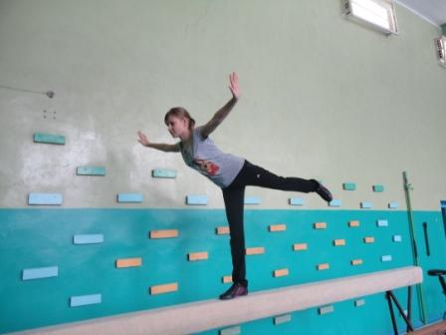
Вестибулярная сенсорная система

Slide 33
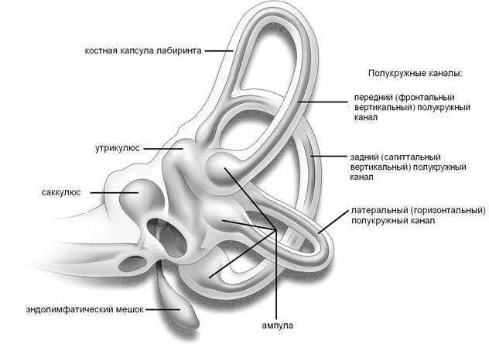
Вестибулярная сенсорная система
Вестибулярный (преддверный) аппарат, или орган равновесия расположен в каменистой части височной кости и состоит из костного и перепончатого лабиринтов. Костный лабиринт — система полукружных протоков (canales semicirculares) и сообщающаяся с ними полость — преддверие (vestibulum).
Перепончатый лабиринт — система тонкостенных трубок и мешочков, расположенная внутри костного лабиринта. В костных ампулах перепончатые каналы расширяются. В каждом ампулярном расширении полукружного канала находятся гребешки (crista ampullaris).

Slide 34
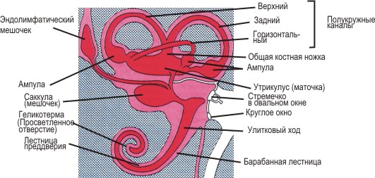
Вестибулярная сенсорная система
Вестибулярный орган состоит из трех полукружных каналов и преддверия.
Полукружные каналы расположены в трех взаимно перпендикулярных плоскостях:
верхний — во фронтальной, задний — в са­гиттальной и наружный — в горизонтальной.
Преддверие состоит из двух мешочков — круглого (саккулюс), расположенного ближе к улитке, и овального (утрикулюс) располо­женного ближе к полукружным каналам.

Slide 35
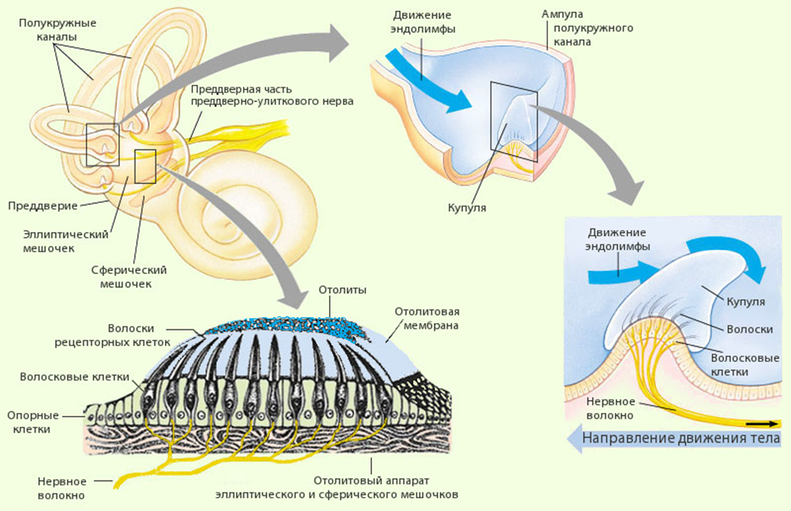
Вестибулярная сенсорная система
В каждом мешочке преддверия имеются небольшие возвышения, называемые пятнами, а в ампу­лах полукружных каналов — гребешками.

Slide 36
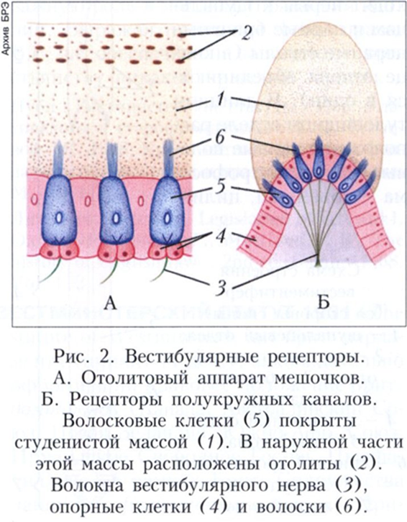
Вестибулярная сенсорная система
Рецепторные области пятен и гребешков состоят из двух видов клеток:
- сенсоэпителиальных рецепторных - опорных, расположенных между ними

Slide 37
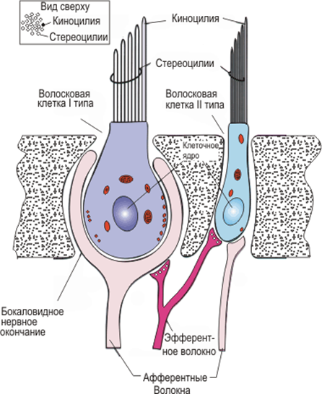
Вестибулярная сенсорная система
Рецепторные клетки имеют на свободной поверхности волоски (реснички), которые разделяются на две группы:
тонкие (их много) — стереоцилии
и один более толстый и длинный на периферии пучка — киноцилия

Slide 38
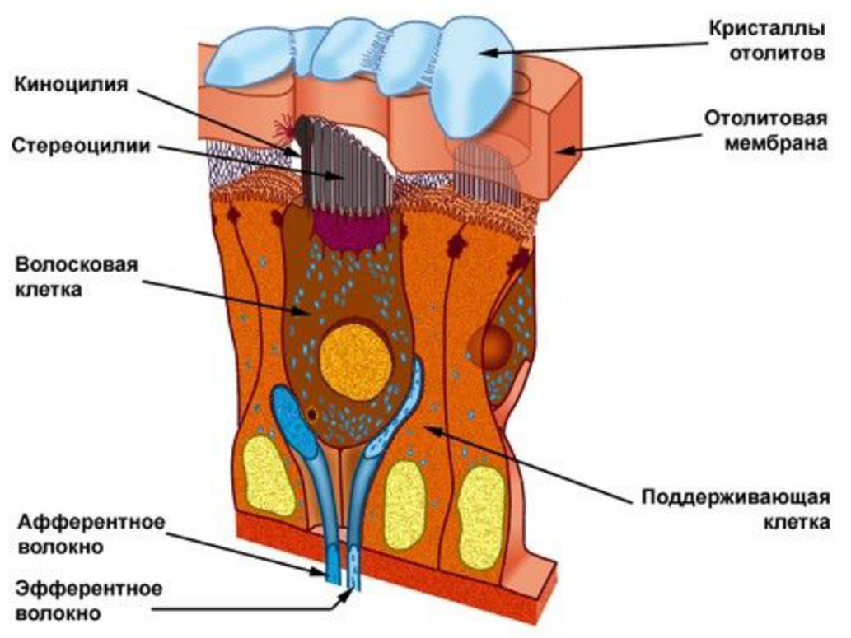
Вестибулярная сенсорная система
Волоски рецепторных клеток пронизыва­ют 2 мембраны:
Отолитова мем­брана покрыта желеобразной массой, состоящей в основном из мукополисахаридов. Получила такое название благодаря содержанию в ней значитель­ного количества кристаллов карбоната каль­ция.
Листовидная мембрана - же­леобразная масса не содержит солей кальция.
Для волосковых клеток адекват­ными раздражителями являются ускорение или замедление прямолинейного движения тела, а также наклоны головы.
Под действием ускорения отолитовая мембрана скользит по волосковым клеткам, а при изменении положения головы меняет позицию по отно­шению к ним. Это вызывает отклонение рес­ничек и возникновение возбуждения в рецепторных волосковых клетках

Slide 39
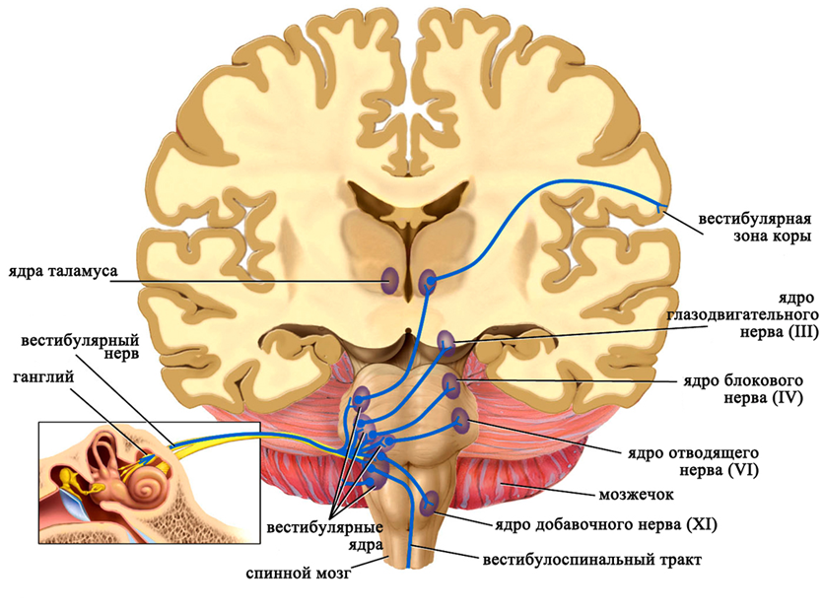
Вестибулярная сенсорная система
Проводящие пути и центральные отделы
вестибулярной системы
К рецепторам подходят периферические волокна биполярных нейронов вестибулярного ганглия, расположенного во вутреннем слуховом проходе (первый нейрон). Аксоны этих нейронов в составе вестибулярного нерва направляются к вестибулярым ядрам продолговатого мозга (второй нейрон). Вестибулярные ядра про­долговатого мозга (верхнее — ядро Бехтерева, медиальное — ядро Швальбе, латеральное — ядро Дейтерса и нижнее — ядро Роллера) получают дополнительную информацию по аф- ферентным нейронам от проприорецепторов; мышц или от суставных сочленений шейного отдела позвоночника. Эти ядра, где расположен второй нейрон вестибулярного анализатора, тесно связаны с различными отделами центральной нервной системы. Благодаря этому обеспечиваются контроль и управле­ние эффекторными реакциями соматического, вегетативного и сенсорного характера.
Третий нейрон расположен в ядрах зрительного бугра, откуда возбуждение направляется в кору большого полушария.

Slide 40
Вестибулярная сенсорная система
Центральный отдел вестибулярного анализатора локализуется в височной области коры большого мозга, несколько кпереди от слуховой проекционной зоны
Нервные волокна, выходящие из вестибу­лярных ядер, образуют связи с другими от­делами центральной нервной важнейшими из них являются следующие: вестибулоспинальные, вестибуловегетативные и вестибулоглазодвигательные.
При возбуждении вестибулярного анализатора возникают соматические реакции, которые осуществляются благодаря вестибулоспинальным связям при участии вестибулоретикулярных и вестибулоруброспинальных трак­тов. При этом происходят перераспределение тонуса скелетной мускулатуры и рефлектор­ные реакции, необходимые для сохранения равновесия тела в пространстве. Рефлексы, обеспечивающие данную функцию, подраз­деляют на две группы — статические и статокинетические

Slide 41
Вестибулярная сенсорная система
Статические рефлексы обеспечивают взаи­морасположение конечностей по отноше­нию друг к другу, а также положение тела в пространстве - позные и позиционные ре­флексы соответственно. Афферентным зве­ном вестибулярного аппарата для статичес­ких рефлексов являются макулярные ор­ганы.

Slide 42
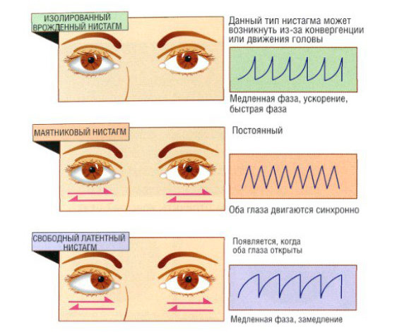
Вестибулярная сенсорная система
Один из статокинетических рефлексов — вестибулярный нистагм (головы или глаз) имеет большое клиническое значение. Нистагм возникает в условиях быстрого перемещения тела или его вращения. Так, глазной нистагм проявляется сначала в ритмическом медленном движении глаз в сторону, проти­воположную вращению, а затем — быстром движении глаз (скачком) в обратном направлении. Следует напомнить, что медленная фаза нистагма вызывается вестибулярной системой, а быстрое возвратное движение создает ретикулярная формация моста. Реакции такого типа обеспечивают возможность обзора пространства в условиях перемещения тела. Важным моментом является связь вестибулярного аппарата с мозжечком, благодаря чему осуществляется тонкая регуляция моторных вестибулярных рефлексов

Slide 43
Вестибулярная сенсорная система
При нарушениях функции мозжечка эти рефлексы утрачивают тормозой компонент, что проявляется в возникновении таких симптомов, как усиленный или спонтанно возникающий нистагм, утрата равновесия, избыточная амплитуда движений.
Эти симптомы являются частью синдрома мозжечковой атаксии. Благодаря связям вестибулярных ядер с вегетативной нервной системой проявляются вестибуловегетативные реакции сердечно-сосудистой системы, желудочно-кишечного тракта и других органов. Они могут проявляться в изменениях сердечного ритма, тонуса сосудов, артериального давления, усилении моторики желудка и кишечника, саливации, тошноте, рвоте и др.

Slide 44
Вестибулярная сенсорная система
Нарушения со стороны вестибулярной системы
Сильные раздражения вестибулярной системы часто связаны с возникновением неприятных ощущений, головокружением, рвотой, усиленным потоотделением, тахикардией и т. д. В таких слу­чаях говорят о кинетозе (укачивание-«морская болезнь») Укачивание, вероятно, является следствием комплекса стимулов, необычных для организма (например, в море).
Острое одностороннее нарушение функции лабиринта вызывает тошноту, рвоту, потливость, головокружение и иногда нистагм, направленный в здоровую сторону. У больных наблюдается тенденция к падению на ту сторону тела, где нарушена лабиринтная функция.
В противоположность грубым проявлениям острых вестибулярных заболеваний хроническое выпадение функции лабиринта компенсируется сравнительно хорошо. Деятельность центральной вестибулярной системы может перестраиваться таким образом, чтобы ослабить реакцию организма на патологическую афферентацию.

Slide 45
Вестибулярная сенсорная система
МЕТОДЫ ИССЛЕДОВАНИЯ ВЕСТИБУЛЯРНОГО АНАЛИЗАТОРА
Функциональное исследование вестибулярного анализатора включает:
оценку субъективных ощущений;
исследование спонтанного нистагма;
выполнение указательных проб (пальце-пальцевой и пальце-носо­вой);
прослеживание реакции спонтанного отклонения рук (пробы Фишера - Водака);
исследование устойчивости в позе Ромберга;
выполнение пробы на диадохокинез;
исследование походки с открытыми глазами;
исследование фланговой походки;
выполнение прессорной пробы.

